Slide 1
Učeča se šolska skupnost v očeh učiteljev
2.1 delavnica:

Slide 2
NAMEN DELAVNICE
Razpravljati o načelih učeče se šolske skupnosti.
Razmisliti, kako učinkovito se načela učeče se šolske skupnosti udejanjajo na šoli.
Sprejeti dogovor o dejavnostih, ki jih boste vpeljali pri svojem pouku in na nivoju šole.

Slide 3
POTEK DELAVNICE
Oglejte si video Uspešna šola.

Slide 4
POTEK DELAVNICE
Če ste izvedli delavnice 1.1–1.3, ponovno preglejte plakat Kriteriji uspešne šole.
Vsak izbere načelo, ki vas najbolj nagovori, zapisano na shemi Načela učeče se šolske skupnosti. Učitelji, ki ste izbrali isto načelo, oblikujte skupine po 4 in si razdelite vloge: vodja, zapisnikar, poročevalec in merilec časa.

Slide 5
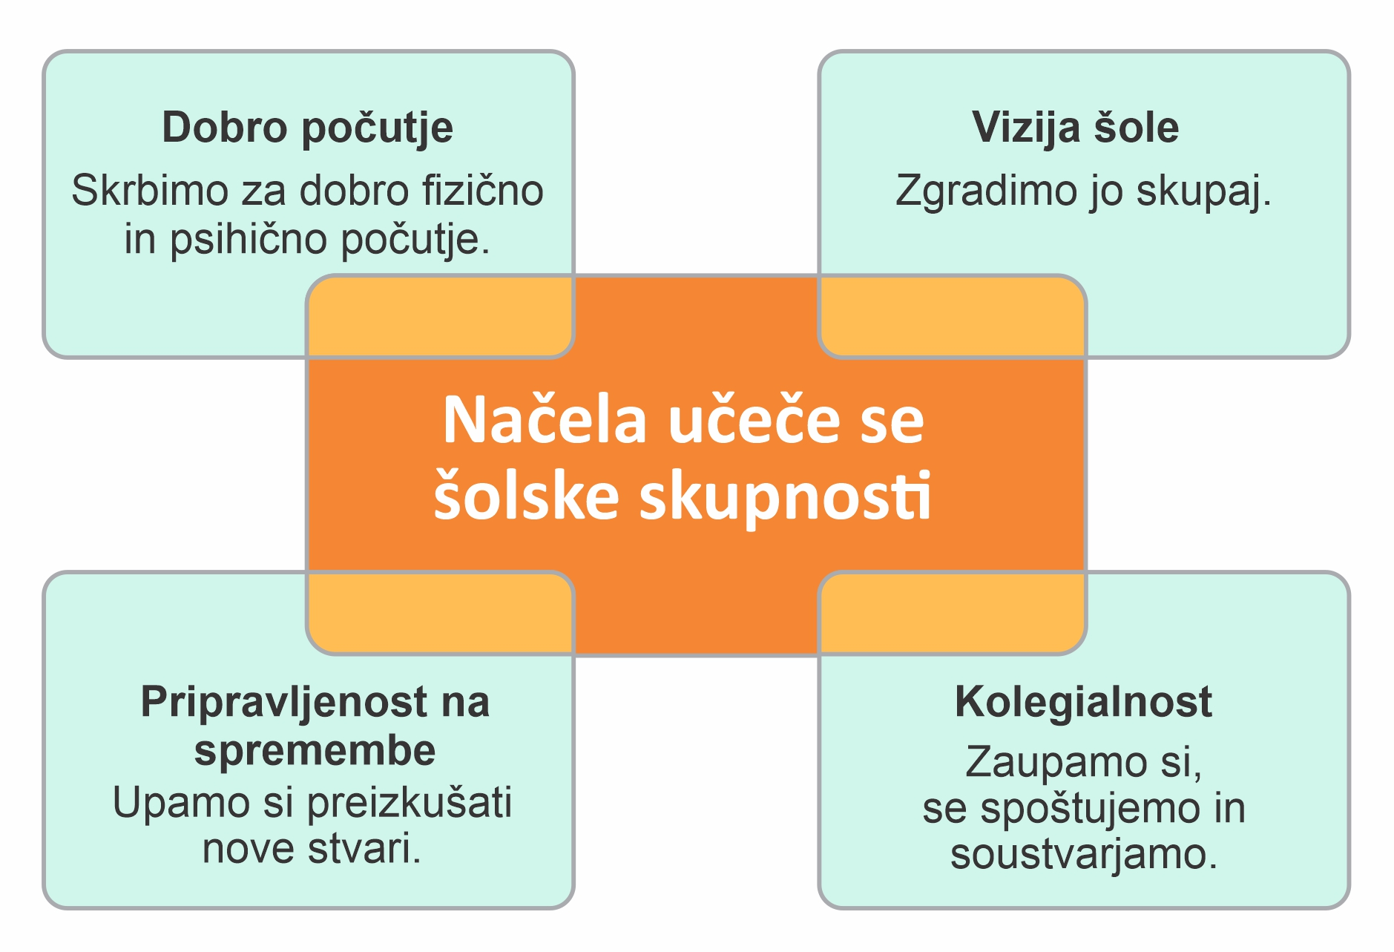
POTEK DELAVNICE

Slide 6
POTEK DELAVNICE
Vsak član zase prebere spodnja vprašanja ter razmisli o odgovorih. V skupini vsak član poda odgovor, za kar ima na razpolago 5 minut.
VPRAŠANJA:
Kako razumem izbrano načelo in zakaj je zame pomembno?
V kolikšni meri to načelo že živi na naši šoli oz. pri mojem pouku?
S katerimi dejavnostmi bi lahko pripomogel/-la k temu, da se bi načelo še v večji meri udejanjalo pri mojem poku?
Kaj mi pri tem lahko predstavlja oviro?

Slide 7
POTEK DELAVNICE
Vodja skupine vodi razpravo glede na podane odgovore (10 minut).
Vsaka skupina sprejme dogovor o dejavnostih, ki jih bodo vpeljali v svoj pouk, in o dejavnostih, ki jih bodo vpeljali na šoli.
Zapisnikar pri tem zapisuje dejavnosti v preglednico Zapisi razmišljanj.

Slide 9
POTEK DELAVNICE
Poročevalci skupin predstavijo dejavnosti, ki jih bodo učitelji vpeljali v pouk in na šoli drugim skupinam (20 minut).
Dejavnosti vpeljite v svoj pouk. O svojih spoznanjih boste poročali na delavnici 2.3.

